Slide 1



2020.03.26 培训签到二维码
娃哈哈APP-ASK模块-扫码

Slide 2
培训的目的重申
日常过程中，简单的问题，请先自查原因并自己解决！！！！

Slide 3




MES日常操作及常见问题
2020.03.26
信息部：黄孝建

Slide 4
如何访问MES系统？
http://192.200.1.101/mes/web/FXFrame.html
http://192.200.1.177/mes/web/FXFrame.html
http://192.200.1.212/mes/web/FXFrame.html

Slide 5

MES基础数据维护
MES日常操作流程
主要内容
MES近期常见问题
MENU
MES近期重要更新
问题答疑

Slide 6
MES – 基础数据维护

Slide 7
MES-基础数据维护
工厂生产线维护
成品产线（生产计划）：数据从生产管理系统同步到MES；MES仅需要维护产线类型（排班用）
其它类型产线：联系信息部维护
成品产线（无生产计划）：大桶水等
制盖线
制瓶线

Slide 8
MES-基础数据维护
工厂工段维护
关键字段：班组类型
班组类型决定了后续操作流程
成品：灌装、包装、大桶水、制盖（一步法）、切环（两步法）……
半成品：配料、制瓶、瓶坯、压盖（两步法）、空罐、单罐 ……

Slide 9
MES-基础数据维护
工厂工段库位维护
关键字段：库位类型，关系到后续的发料、半成品入库、原辅料消耗等环节
工厂库：发料材料移出库位
车间库：发料材料移入库位、交接班半成品入库库位、原辅料消耗材料消耗库位
车间中转库：0099
关键字段：库位用途，关系到后续的成品上报仓库确认环节
成品库：仓库确认车间产量上报，成品入库库位

Slide 10
MES-基础数据维护
班次信息维护
用于维护各工段班次的上下班时间，用于延迟考核
请注意，班次信息调整需要发邮件给企管办/信息部，需维护到生效日期的班次信息，
否则报表取数异常

Slide 11
MES-基础数据维护
生产线资源对应关系、工段资源对应关系
将产线、工段、资源关联

Slide 12
MES-基础数据维护
员工基础信息
集团员工：信息同步自集团HCM，如发现数据异常，请联系信息部海啸更正
宏胜员工：自行手工新增

Slide 13
MES-基础数据维护（SAP）
ZPP_203 配方&BOM 批量查询
请注意：SAP维护好的配方需要同步到MES，才能进行后续的操作！
关键字段：
基本量/无损耗定额：涉及后续原辅材料节超考核
可替代件/优先级/使用概率：
如果一组材料是可替代件，其中必须有优先级为1，并且使用概率为100的材料

Slide 14
MES-基础数据维护（SAP）
ZPP_204 主配方（工艺路线）
关键字段：
资源：注意资源编号规则
能源定额：水、电、汽、人工工时、机器工时、其他
单位：不能为空

Slide 15
MES-基础数据维护（SAP）
ZPP_205 生产版本
生产版本 = 产品BOM + 工艺路线
编号规则：第一位-产品BOM的配方版本；后三位-工艺路线资源代码后3位
关键字段：
锁定状态：是否锁定
有效期起始

Slide 16
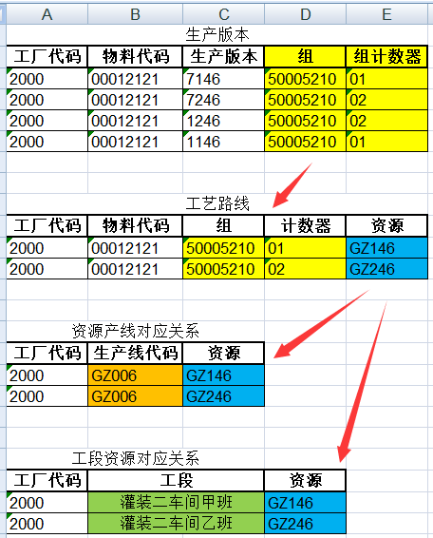
MES-基础数据维护
生产版本如何关联班组、产线

Slide 17
MES – 日常操作流程

Slide 18
MES-订单分类
计划订单（PI01）：生产计划
例外订单（PI01）：直接创建
返工订单（PI03）：产品返工为产品

Slide 19
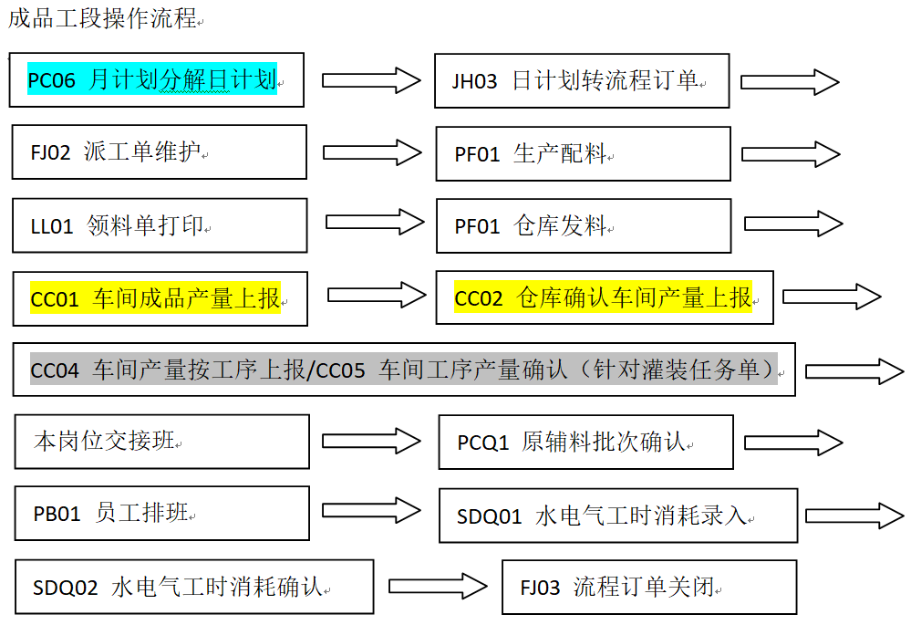
计划订单/例外订单（PI01）操作流程
成品工段操作流程
PC06，仅针对有生产计划的产品、例外订单直接从JH03开始
成品工段的产品由车间直接上报、仓库确认
工序产量上报，目前仅针对灌装工段

Slide 20
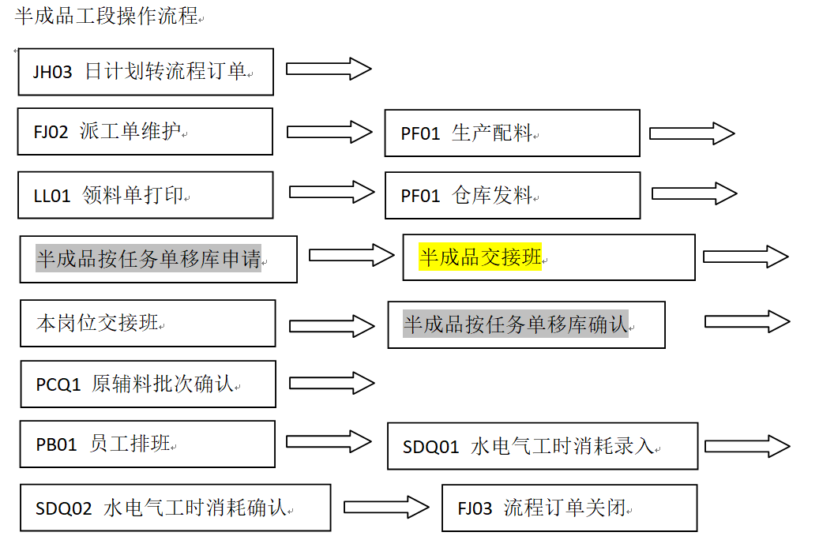
计划订单/例外订单（PI01）操作流程
半成品工段操作流程
半成品工段的产品通过交接班环节自动计算
半成品产量 = 半成品移交下班量 + 半成品移交下道量
+ 半成品按任务单移库量 - 半成品上班移交量
配料工段，不允许操作按任务单移库

Slide 21
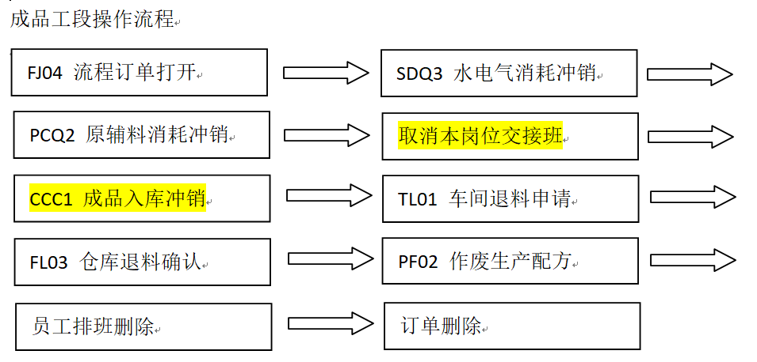
计划订单/例外订单（PI01）操作流程 – 反向
成品工段反向操作流程
反向操作要求从后道往前道，从下班往上班

Slide 22
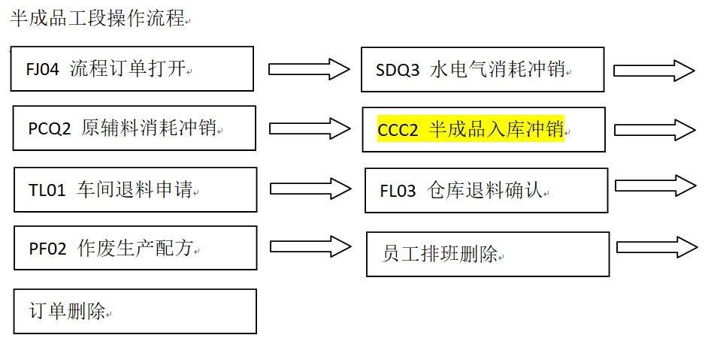
计划订单/例外订单（PI01）操作流程 – 反向
半成品工段反向操作流程
半成品入库冲销，可以同时取消本岗位交接班（半成品）、半成品交接班、按任务单移库（半成品）

Slide 23
MES-日常操作流程
PC06 月计划转日计划
注意点：
月计划来自生产管理系统，只有审核的计划才能在MES查询
涉及产线产能、产品口味及容差等主数据调整，一律联系销售公司

Slide 24
MES-日常操作流程
JH03 日计划转流程订单
注意点：
订单生产版本的选择：生产版本关系到任务单的配方、资源、班组、产线等
如果无法从计划直接生成半成品订单，请注意核对配方（单瓶必须为虚件）

Slide 25
MES-日常操作流程
FJ02 派工单维护
注意点：
界面上选择的是上班派工单
请仔细核对生产任务单列表中的关键信息（班组、班次、生产版本、资源）
任务单当前操作到哪一步，可以通过生产任务单状态、成品入库状态去判断

Slide 26
MES-日常操作流程
PF01 生产配料
注意点：
如果查询发现配方错误，请更正后再操作
针对材料列表中的非必选项，如果√无法去掉，请联系企管办王雯
计划生产量不可过低（配料:0.001m³ ×），会导致材料定额 = 0

Slide 27
MES-日常操作流程
仓库发料
注意点：
材料移入/移出库位：基础数据 – 工厂工段库位维护
过账日期：月底最后一天中班，过账到下个月一号
物料最小包装规格，发货倍数：来自SAP物料主数据（MM03）

Slide 28
MES-日常操作流程
CC02 仓库确认车间产量
注意点：
成品数量/批次的正确性
过账日期：
入库完成之后要点击完成入库
入库库位：基础数据 – 工厂工段库位维护

Slide 29
MES-日常操作流程
半成品交接班
注意点：
半成品交接必须同线交接，即半成品任务单与下道任务单的资源必须属于同一条产线
下道任务单的配方必须包含该半成品（PF04核查）

Slide 30
MES-日常操作流程
本岗位交接班
注意点：
半成品入库库位：基础数据 – 工厂工段库位维护
过账日期：
注意库位的选择：入错库位，会导致后续的消耗环节异常

Slide 31
MES-日常操作流程
按任务单移库/确认
注意点：
移库申请，需要根据实际的移库批次数量拆分行项目
过账日期：

Slide 32
MES-日常操作流程
PCQ1 原辅料批次确认
注意点：
有产量，必须有半成品消耗；没有产量，所有材料消耗为0
材料出库库位：基础数据 - 工厂工段库位维护；注意材料在哪个库位
过账日期：
不要去更换没有批次的物料

Slide 33
MES-日常操作流程
水电气工时录入/确认
注意点：
人工工时来自任务单排班；水、电、气、机器工时由人工录入
过账日期：
任务单提前结束，需要修改结束执行时间

Slide 34
MES-日常操作流程
冲销
水电气消耗冲销
原辅料消耗冲销
半成品入库冲销
成品入库冲销
注意点：
过账日期：冲销过账日期与原始凭证过账日期一致

Slide 35
MES-日常操作流程
配方删除
注意点：
如果有半成品移交记录，则无法删除，建议0产量0消耗完成任务单

Slide 36
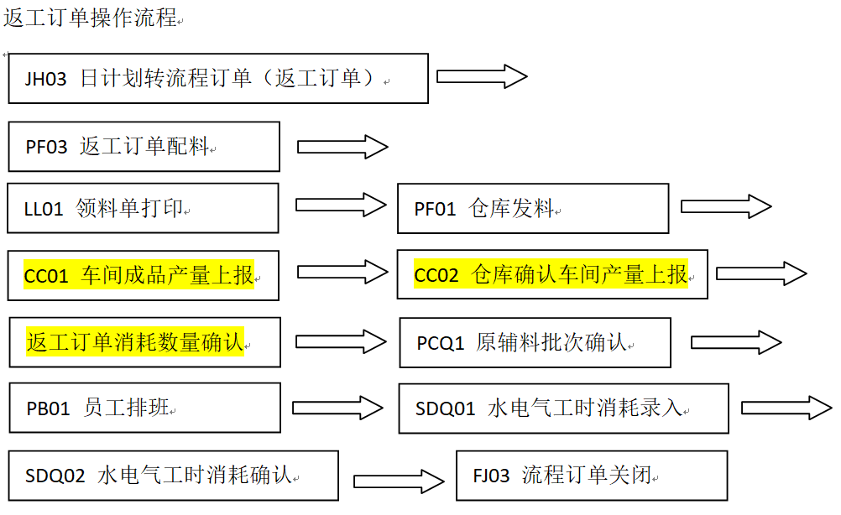
返工订单（PI03）操作流程
返工订单操作流程
不管成品/半成品，均直接上报产量
没有交接班环节

Slide 37
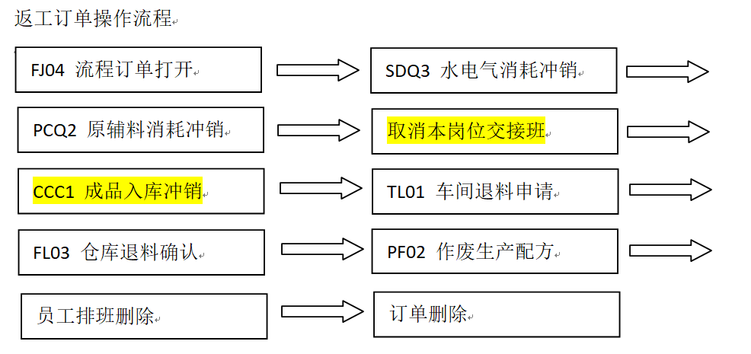
返工订单（PI03）操作流程 – 反向
返工订单操作流程
通过取消本岗位交接班界面，取消返工订单消耗数据确认

Slide 38
MES-日常操作流程
返工订单配料
注意点：
返工量
用A产品返工B产品，流程订单选的是B产品，返工订单配料选择的消耗成品是A产品，
B产品的订单计划量及A产品返工量，组成返工订单成品定额

Slide 39
MES-日常操作流程
返工订单消耗数据确认
注意点：
直接确认消耗数量，没有交接班环节

Slide 40
MES – 近期常见问题

Slide 41
MES-2020一季度常见问题
过账日期
涉及过账日期的业务：发料、退料、成品/半成品入库、半成品移库、原辅消耗、能源消耗
过账日期选择规则：月底最后一天中班，过账到下个月1号
冲销：过账日期同原始凭证（尤其注意跨月的冲销）

Slide 42
MES-2020一季度常见问题
订单创建：选不到生产版本
请核对生产版本、工艺路线、产品BOM，三者缺一不可，
另外需要检查MES生产线资源对应关系及工段资源对应关系
注意生产版本的起始生效日期

Slide 43
MES-2020一季度常见问题
结转专用任务单
本岗位交接班，如果有半成品要移交到下班，而下班任务单并非同线同品种，
此时系统自动生成结转专用任务单
请注意：结转专用任务单仅用于移交半成品，只可操作本岗位交接班/半成品交接班

Slide 44
MES-2020一季度常见问题
生产配料：查不到产品配方
检查产品配方是否同步到MES
检查任务单生产版本选择是否正确

Slide 45
MES-2020一季度常见问题
大字喷码核控
初始化界面，录入任务单保存 报错：原因多半是任务单已经录入，请先查询
照片拍摄时间：请先核实源文件的照片拍摄时间

Slide 46
MES-2020一季度常见问题
废品管理
第一类废品：如果任务单材料实际消耗低于材料理论消耗，则判定为异常任务单，
自动剔除，不会到最后的得率表
即废品数量不能出现负数（实际消耗 -理论消耗）

Slide 47
MES – 近期重要更新

Slide 48
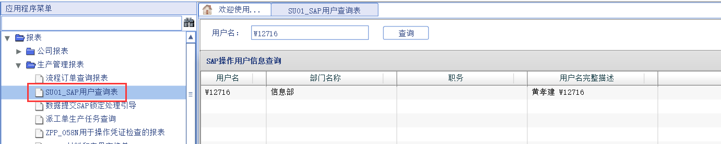
MES-近期重大更新
SU01 SAP用户信息核查
系统操作过程，提示主数据被SAP用户锁定，请自行查询并联系相关用户

Slide 49
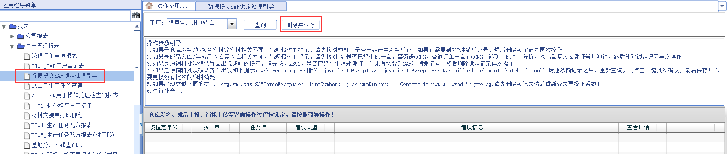
MES-近期重大更新
数据提交SAP锁定操作引导
用户提交SAP发生超时等异常被锁定，请到该界面查询错误消息，并删除锁记录以后再操作

Slide 50
MES-近期重大更新
派工单维护
月底最后一天中班，不允许选择上班派工单
财务月结规定，月底最后一天早班结束后，所有材料（包括半成品）必须假退库，
如有料液结存，必须还原为原材料假退库！

Slide 51
MES-近期重大更新
车间产量按照工序上报
为了便于分厂操作，在任务单完成入库之后，
首次操作车间产量按照工序上报，按照任务单产量自动计算工序产量
包括灌装、套标、装箱；如果不需要修改，直接确认即可！

Slide 52
问题答疑

Slide 53
新MES系统
信息部2020重点方针目标：新MES一期
主要涉及生产流程（计划下达→订单关闭）所有程序的技改，如果分厂有任何优化意见，
请以基地为单位，整理成文档，发邮件给我

Slide 54
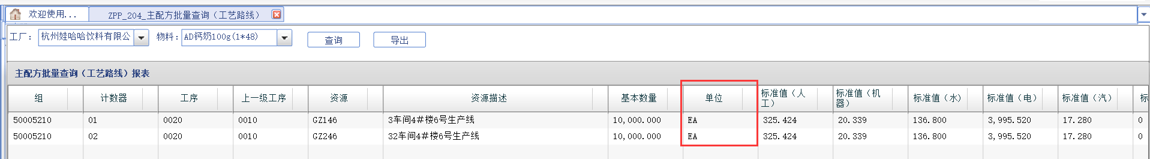
MES-答疑交流
工艺路线的单位

Slide 55
MES-答疑交流
关于流程订单关闭
请提供相关订单关闭及时性的考核规则！

Slide 56
MES-答疑交流
Flash player
请选择IE或者 火狐浏览器！

Slide 57
感谢大家！

